Slide 1
Chào mừng các em đến với tiết Toán

Slide 2
KHỞI ĐỘNG

Slide 3
ĐÁ BÓNG ĐỈNH CAO
CHINH PHỤC CÚP C1 THÔI NÀO !! ^^

Slide 4
270 + 404 = ?

Slide 5
Không Vào
Không vào
Không vào
Vàooooo
574
570
670
674
Next

Slide 6
739 – 164 = ?

Slide 7
Không vào
Vàoooooo
Không vào
Không vào
574
575
564
565

Slide 9
CHỦ ĐỀ 14
ÔN TẬP CUỐI NĂM
BÀI 70
ÔN TẬP PHÉP CỘNG, PHÉP TRỪ
TRONG PHẠM VI 1000
(Tiết 1 – Luyện tập, tr 117)

Slide 10
YÊU CẦU CẦN ĐẠT
Thực hiện được phép cộng, phép trừ trong phạm vi 1000.
Thực hiện được cộng, trừ nhẩm; so sánh được các số trong phạm vi 1000.
Giải được bài toán có nội dung thực tiễn liên quan đến phép cộng, phép trừ trong phạm vi 1000.

Slide 12
1
Tính nhẩm
200 + 300 = ?
700 – 300 = ?
600 + 60 = ?
500
400
300 + 400 = ?
800 – 400 = ?
850 – 50 = ?
700
660
400
600 + 400 = ?
1000 – 600 = ?
1000 – 400 = ?
800
1000
400
600

Slide 13
2
Đặt tính rồi tính.
435 + 352
236 + 528
354 + 63
a)
435
352
236
528
354
63
+
+
+
787
764
417
569 – 426
753 – 236
880 – 54
b)
569
426
753
236
880
54
–
–
–
143
517
826

Slide 14
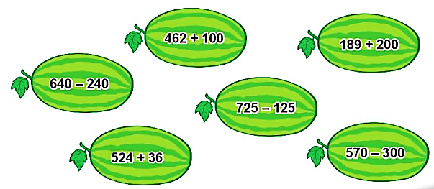
Trong các phép tính dưới đây, những phép tính nào có kết quả bé hơn 400, những phép tính nào có kết quả lớn hơn 560?
3
562
389
400
600
560
270

Slide 15
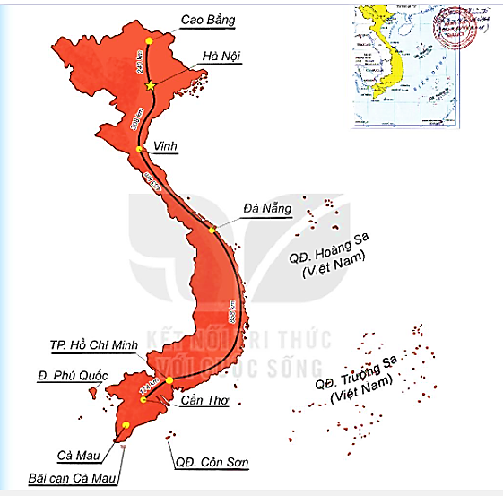
Quan sát một số tuyến đường bộ trong hình vẽ.
4
a) Cao Bằng và Vinh, nơi nào xa Hà Nội hơn?
->Vinh xa Hà Nội hơn Cao Bằng
b) Quãng đường Hà Nội – Đà Nẵng
(qua Vinh) dài bao nhiêu ki-lô-mét?
➔ Quãng đường dài 771 km.
c) Quãng đường Đà Nẵng – TP Hồ Chí Minh dài hơn quãng đường TP Hồ Chí Minh – Cần Thơ bao nhiêu ki-lô-mét?
➔ Quãng đường Đà Nẵng – TP Hồ Chí Minh dài hơn quãng đường TP Hồ Chí Minh – Cần Thơ 684 km.

Slide 16
YÊU CẦU CẦN ĐẠT
Thực hiện được phép cộng, phép trừ trong phạm vi 1000.
Thực hiện được cộng, trừ nhẩm; so sánh được các số trong phạm vi 1000.
Giải được bài toán có nội dung thực tiễn liên quan đến phép cộng, phép trừ trong phạm vi 1000.

Slide 17
CHÀO TẠM BIỆT VÀ HẸN GẶP LẠI!

